Slide 1

Maven
Notes:
1

Slide 2
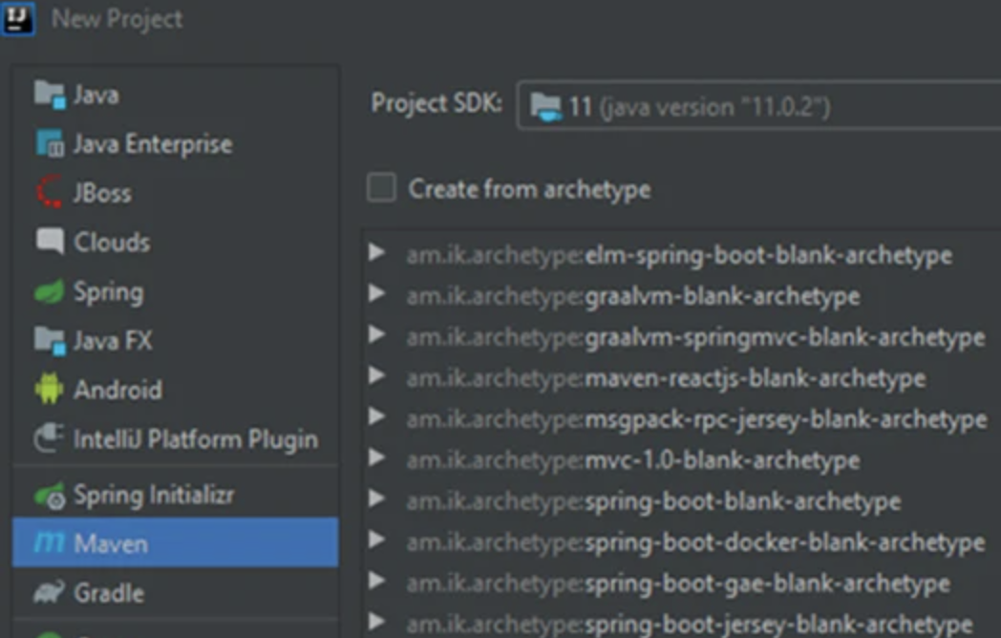
Установка
Maven — инструмент для управления и сборки проектов
Пошаговая установка Maven
Cкачать maven по ссылке: https://maven.apache.org/download.cgi.
Распаковать скачанный архив
Установить переменной окружения M2_HOME ссылку на maven (C:\Program Files\maven\)
Для проверки прописать mvn –version
Теперь необходимо открыть IntelliJIDEA и создать новый проект
2

Slide 3
Структура maven-проекта
Cтандартная структура для Maven-проекта:
В папке src/main/java содержатся java-классы
В src/main/resources — ресурсы, которые использует наше приложение (HTML-страницы, картинки, таблицы стилей и тд)
src/test — для тестов.
Файл pom.xml - главный файл для управления maven. Все описание проекта содержится здесь.
Благодаря maven-у не нужно тратить кучу времени на поиски нужной библиотеки в интернете, качать ее, а потом подключать к проекту: достаточно добавить необходимую в список зависимостей maven-а.
3

Slide 4
Подключение зависимостей
Для подключения зависимостей используется тег dependency:
<dependency>
<groupId>commons-io</groupId>
<artifactId>commons-io</artifactId>
<version>2.6</version>
</dependency>
Все зависимости надо прописывать в теге dependencies
Для того чтобы узнать groupId, artifactId и version нужно зайти по ссылке https://mvnrepository.com/ и посмотреть там необходимую либу
Есть 2 вида репозиториев:
Глобальный – из которого выкачиваются либы
Локальный – из которого либы используются
4

Slide 5
Фазы сборки
Существует 9 фаз:
clean — удаляются все скомпилированные файлы из каталога target
validate — идет проверка, вся ли информация доступна для сборки проекта
compile — компилируются файлы с исходным кодом
test — запускаются тесты
package — упаковываются скомпилированные файлы
verify — выполняются проверки для подтверждения готовности упакованного файла;
install — пакет помещается в локальный репозиторий. Теперь он может использоваться другими проектами как внешняя библиотека;
site — создается документация проекта;
deploy — собранный архив копируется в удаленный репозиторий.
Все фазы выполняются последовательно: нельзя запустить, фазу 4, пока не завершены фазы 1-3.
5

Slide 6
Подключение плагинов
Плагины - это способ расширить функциональность Maven в больших диапазонах.
<build>
<plugins>
<plugin>
<groupId>com.soebes.maven.plugins</groupId> <artifactId>uptodate-maven-plugin</artifactId> <version>0.2.0</version>
<executions>
<execution>
<goals>
<goal>dependency</goal>
</goals>
<phase>validate</phase>
</execution>
</executions>
</plugin>
</plugins>
</build>
6

Slide 7
Запуск тестов
Тесты запускаются через команду mvn test
Для запуска определенных тестовых классов необходимо указать эти классы в параметре test:
mvn '-Dtest=com.company.MyUnitTest' test
Для запуска тестов из пакета нужно указать паттерн файлов, которые должны запуститься:
mvn '-Dtest= com.company.*Test' test
Для запуска одного тестового метода указывается:
mvn -Dtest=MyUnitTest#testMethod test
Также можно указать тестируемые методы или классы через регулярки
7

